Slide 1
Spacelab
Fait par Charli Poulin

Slide 2
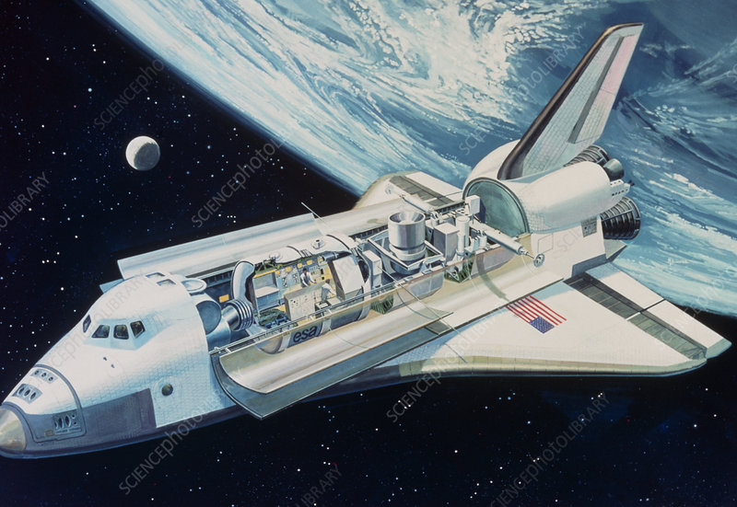
Quoi?

Slide 3
Pays?
Europe

Slide 4
Quand?
1980

Slide 5
Agence:

